Slide 1
103學年度六年級特色課程成果報告
屏水相逢
皆文章
教學群：六年級全體教師

Slide 2
學期課程重點
南屏，給我抱抱
  進行校園人物報導
  加深對南屏的情感
Back to
school
Notes:
Back to school

Slide 3
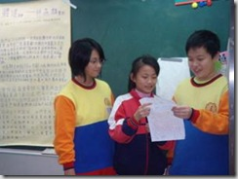
Chapter 1
南屏小記者

Slide 4
【活動一】南屏小記者
決定主題
採訪活動
記錄存檔
整理寫稿

Slide 5
（一）各班決定專題報告主題
專題報告主題
學生都愛他之晉嘉主任
有你真好之愛心媽媽
刀仔最兇?之導師群像
我們也有柯P之小市長
沒你不行之音樂班家長
陪我茁壯之體育教練
環保愛地球之小天使
Back to
school

Slide 6
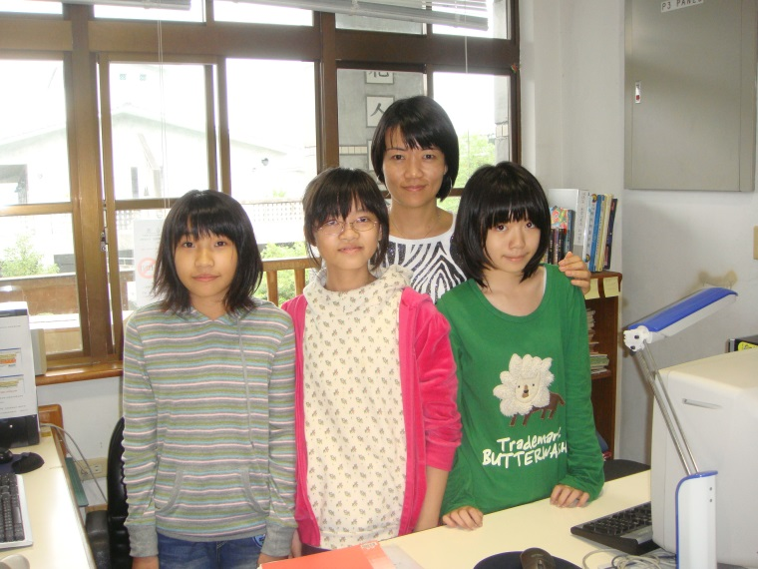
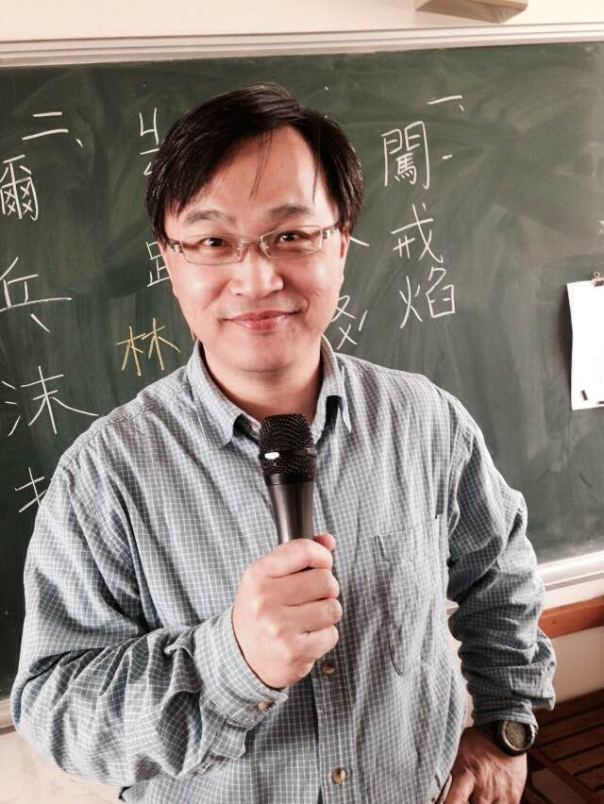
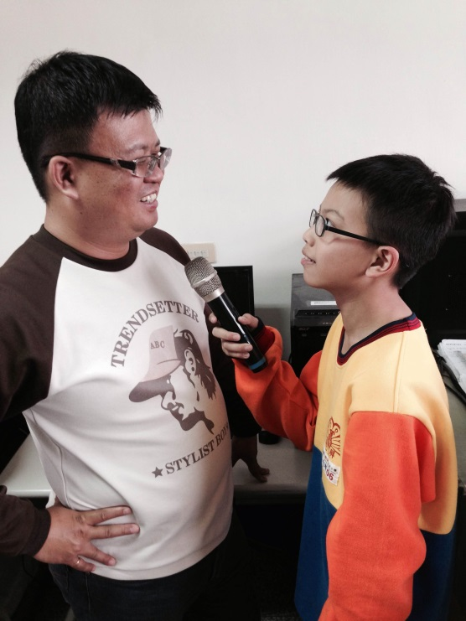
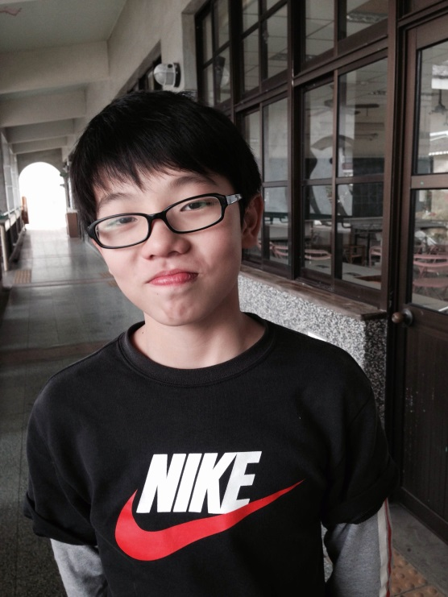
（二）小記者出動囉
Back to
school

Slide 7
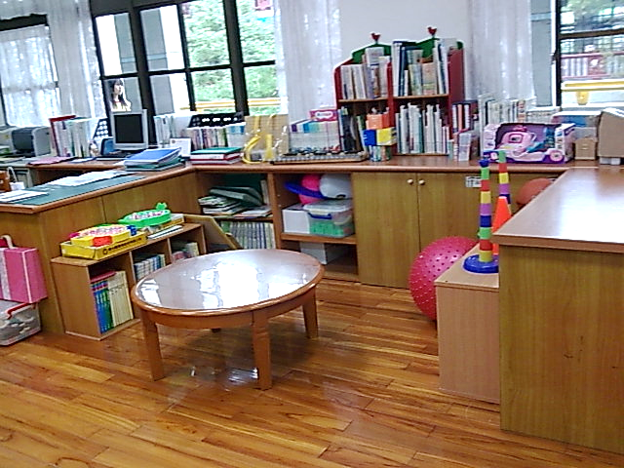
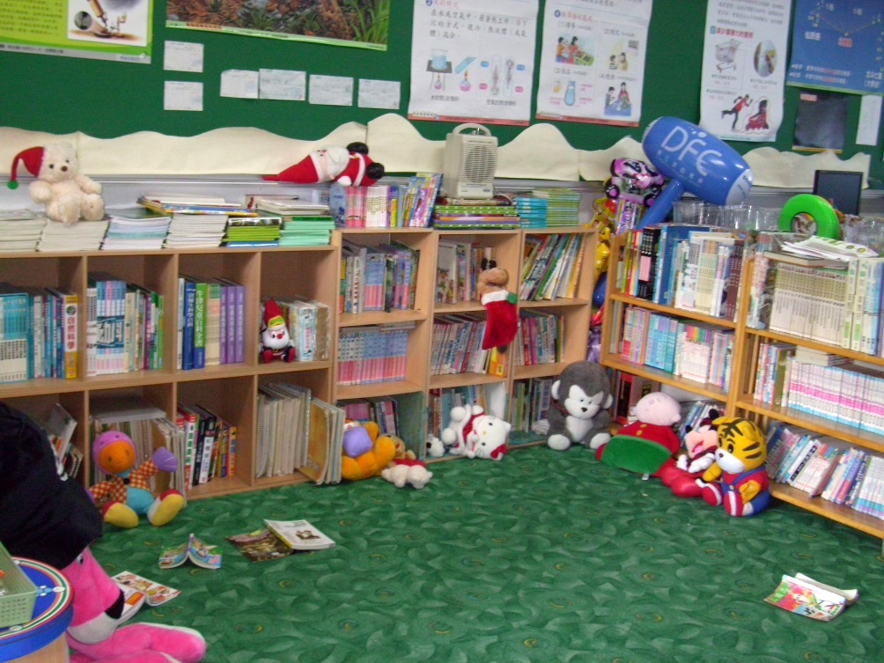
（三）拍照、參觀
▲優雅的學習環境
▲豐富的學習資源

Slide 8
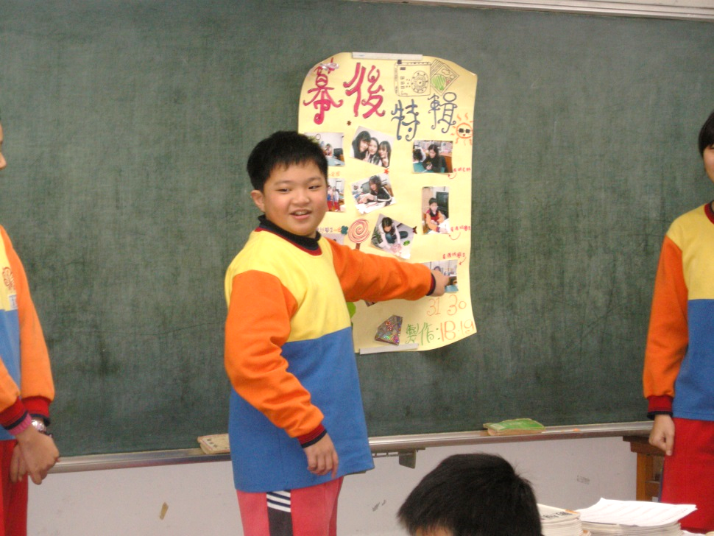
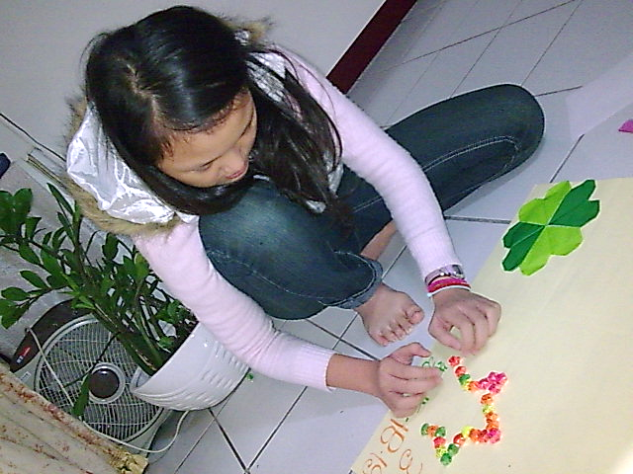
（四）資料整理與撰寫文稿
▲上台分享、報告
▲製作海報、分工合作

Slide 9
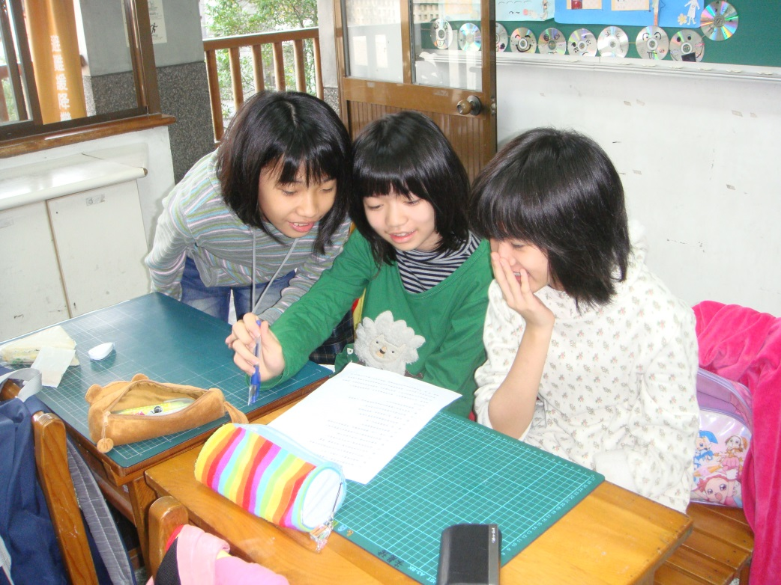
Chapter 2
成果發表
Notes:
back

Slide 10
【活動二】成果發表
挑選作品
網路分享
打字排版
資料彙整

Slide 11
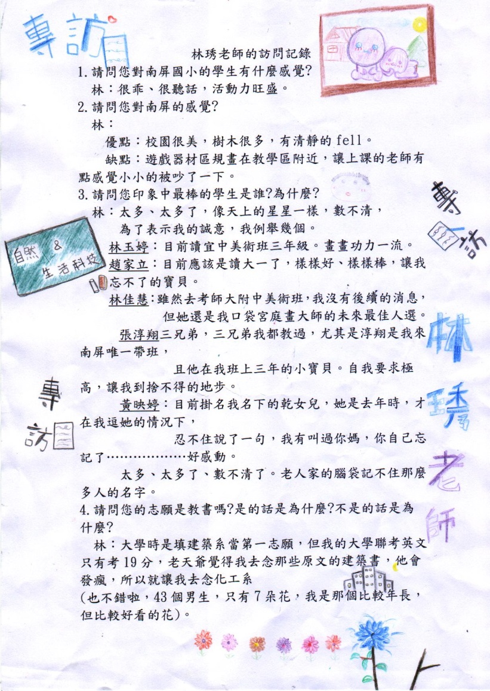
（一）挑選優良訪稿
愛心媽媽訪問記
Q1 ：請問您當初為什麼想當志工？
A ：因為剛好有空，想來幫忙。
Q3 ：請問您覺得圖書館還有哪些要改進？
A ：希望換書，也希望學生看書的壞習慣改進。
Q5 ：請問您對南屏學生有何看法？
A ：很聰明也很活潑。
Q6 ：請問您對學校的環境如何？
A ：還不錯。
Q7 ：請問您會推薦小朋友看哪一類的書？為什麼？
A ：只要有看書，哪種書都很好。
Q8 ：請問您覺得男生喜歡看哪一類的書？
A ：歷史或偉人方面的書。
Q9 ：那女生喜歡哪一類的書呢？
A ：文學之類的書。
Q10：請問您作志工有何感想？
A10：看到有些小朋友很愛看書，覺得很棒。
我們說：謝謝您的配合

Slide 12
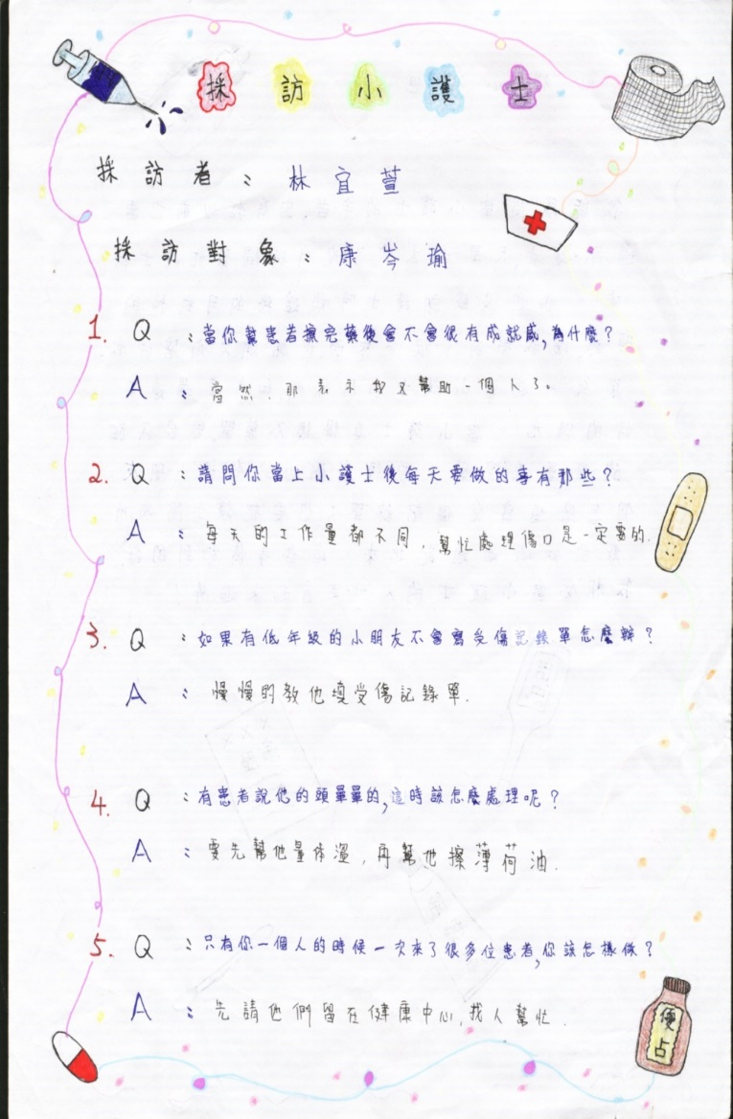
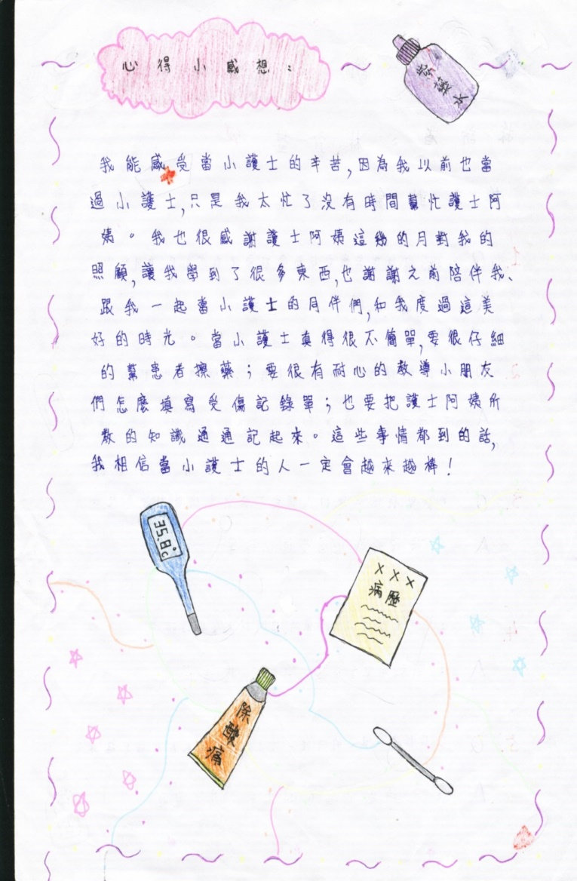
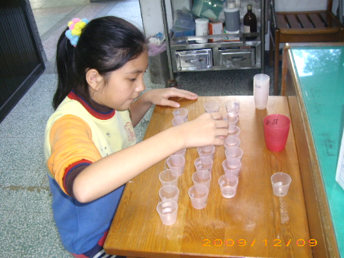
（一）挑選優良訪稿

Slide 13
（一）挑選優良訪稿(學生回饋)
一走進孫老師的教室,就看到孫老師正用心的教導學生,而在這次的訪問內容裡,讓我們知道,老師從小就對英文非常有興趣,此外孫老師也非常喜歡和小朋友玩,因此決定當老師。在南屏當了那麼多年的老師,孫老師認為有做到自己理想中能和小朋友好好相處的老師,也認為南屏是個很自由很開放的學校,學生也都非常有創意,平常的孫老師都很喜歡和學生一起玩,可是當學生活潑過頭了,使秩序不好時,偶爾還是會生氣一下,而當了19年的老師,最高興的事就是在路上遇到自己教過的學生,而大部分被孫老師教過的學生也都非常喜愛孫老師,我覺得我們真的很幸運能被孫老師教英文,雖然只有短短的一年,可是我們卻對孫老師印象深刻。
在這次的專訪中,讓我們更了解孫老師了,當然也更喜愛他了,我覺得孫老師真的很適合當老師,不但教學方式好,也很喜歡很小朋友玩,又有耐心,我們真的很幸運能夠被孫老師教到,在這短短的一年中,我們不但進步了,也使我們更有信心。

Slide 14
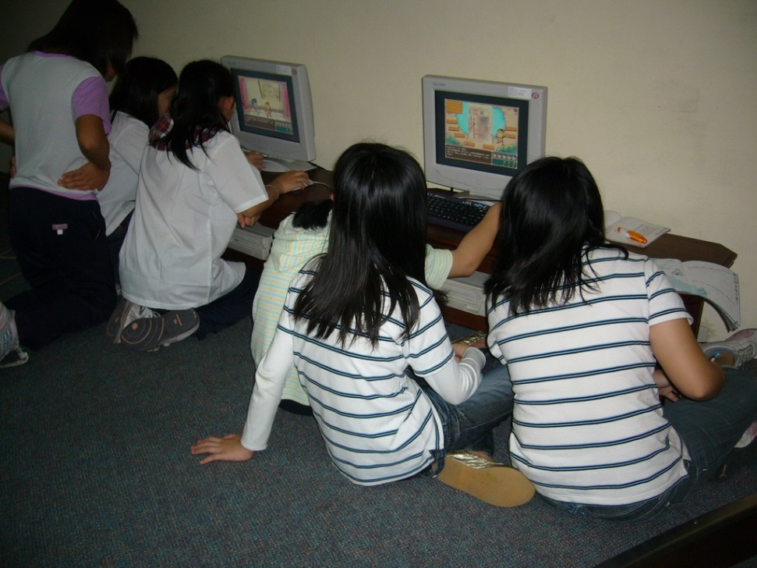
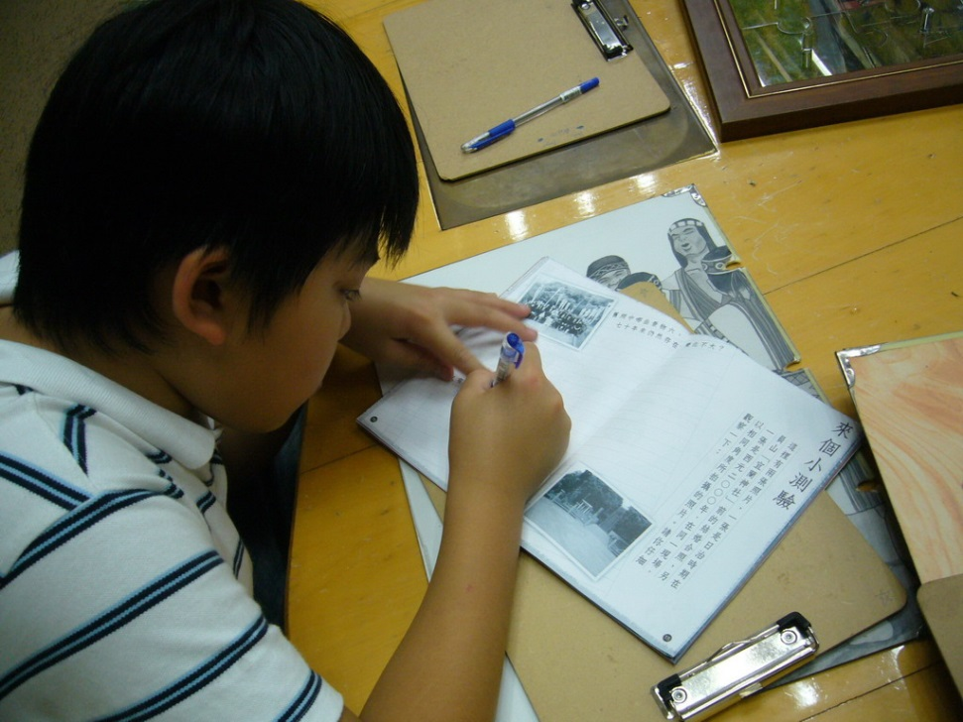
（二）打字排版、資料彙整
▲打字排版
▲資料彙整

Slide 15
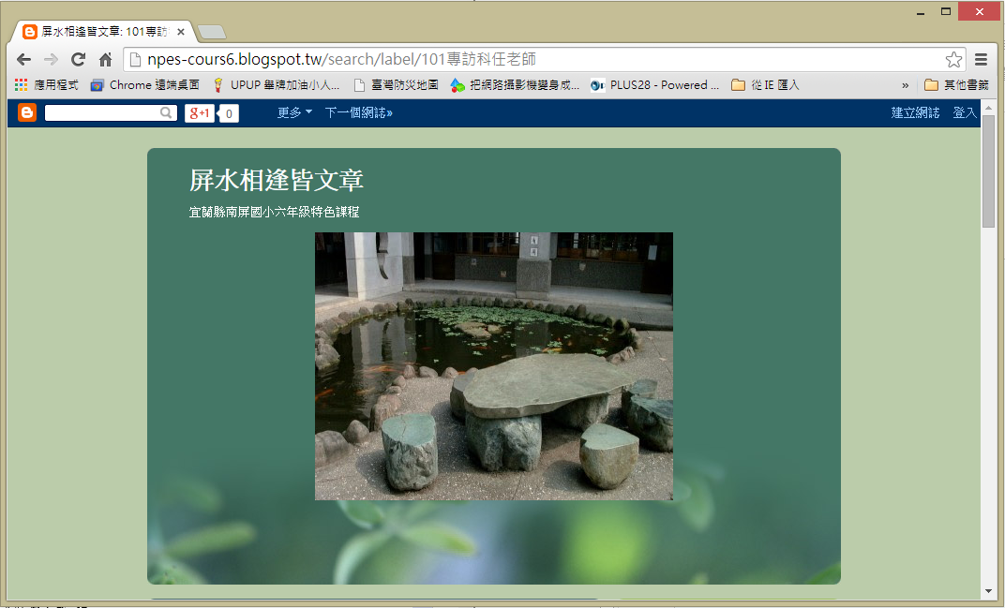
（三）網路發表

Slide 16
教學省思
課程活潑，自主性高，易引起學生興趣。
透過訪問訓練學生的應對及表達能力。
多元的學習方式能刺激學生主動思考並增加解決問題的能力。
利用報告及部落格能更提高學生學習意願。

Slide 17
Thank you!
Thank you!

